Slide 1
Utvecklingen av prototypen

Slide 2
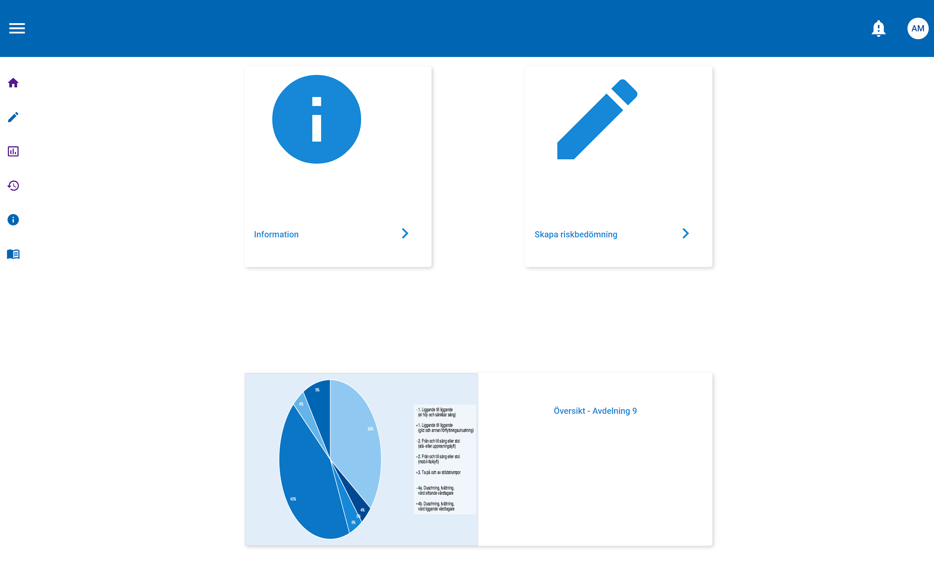

Slide 3
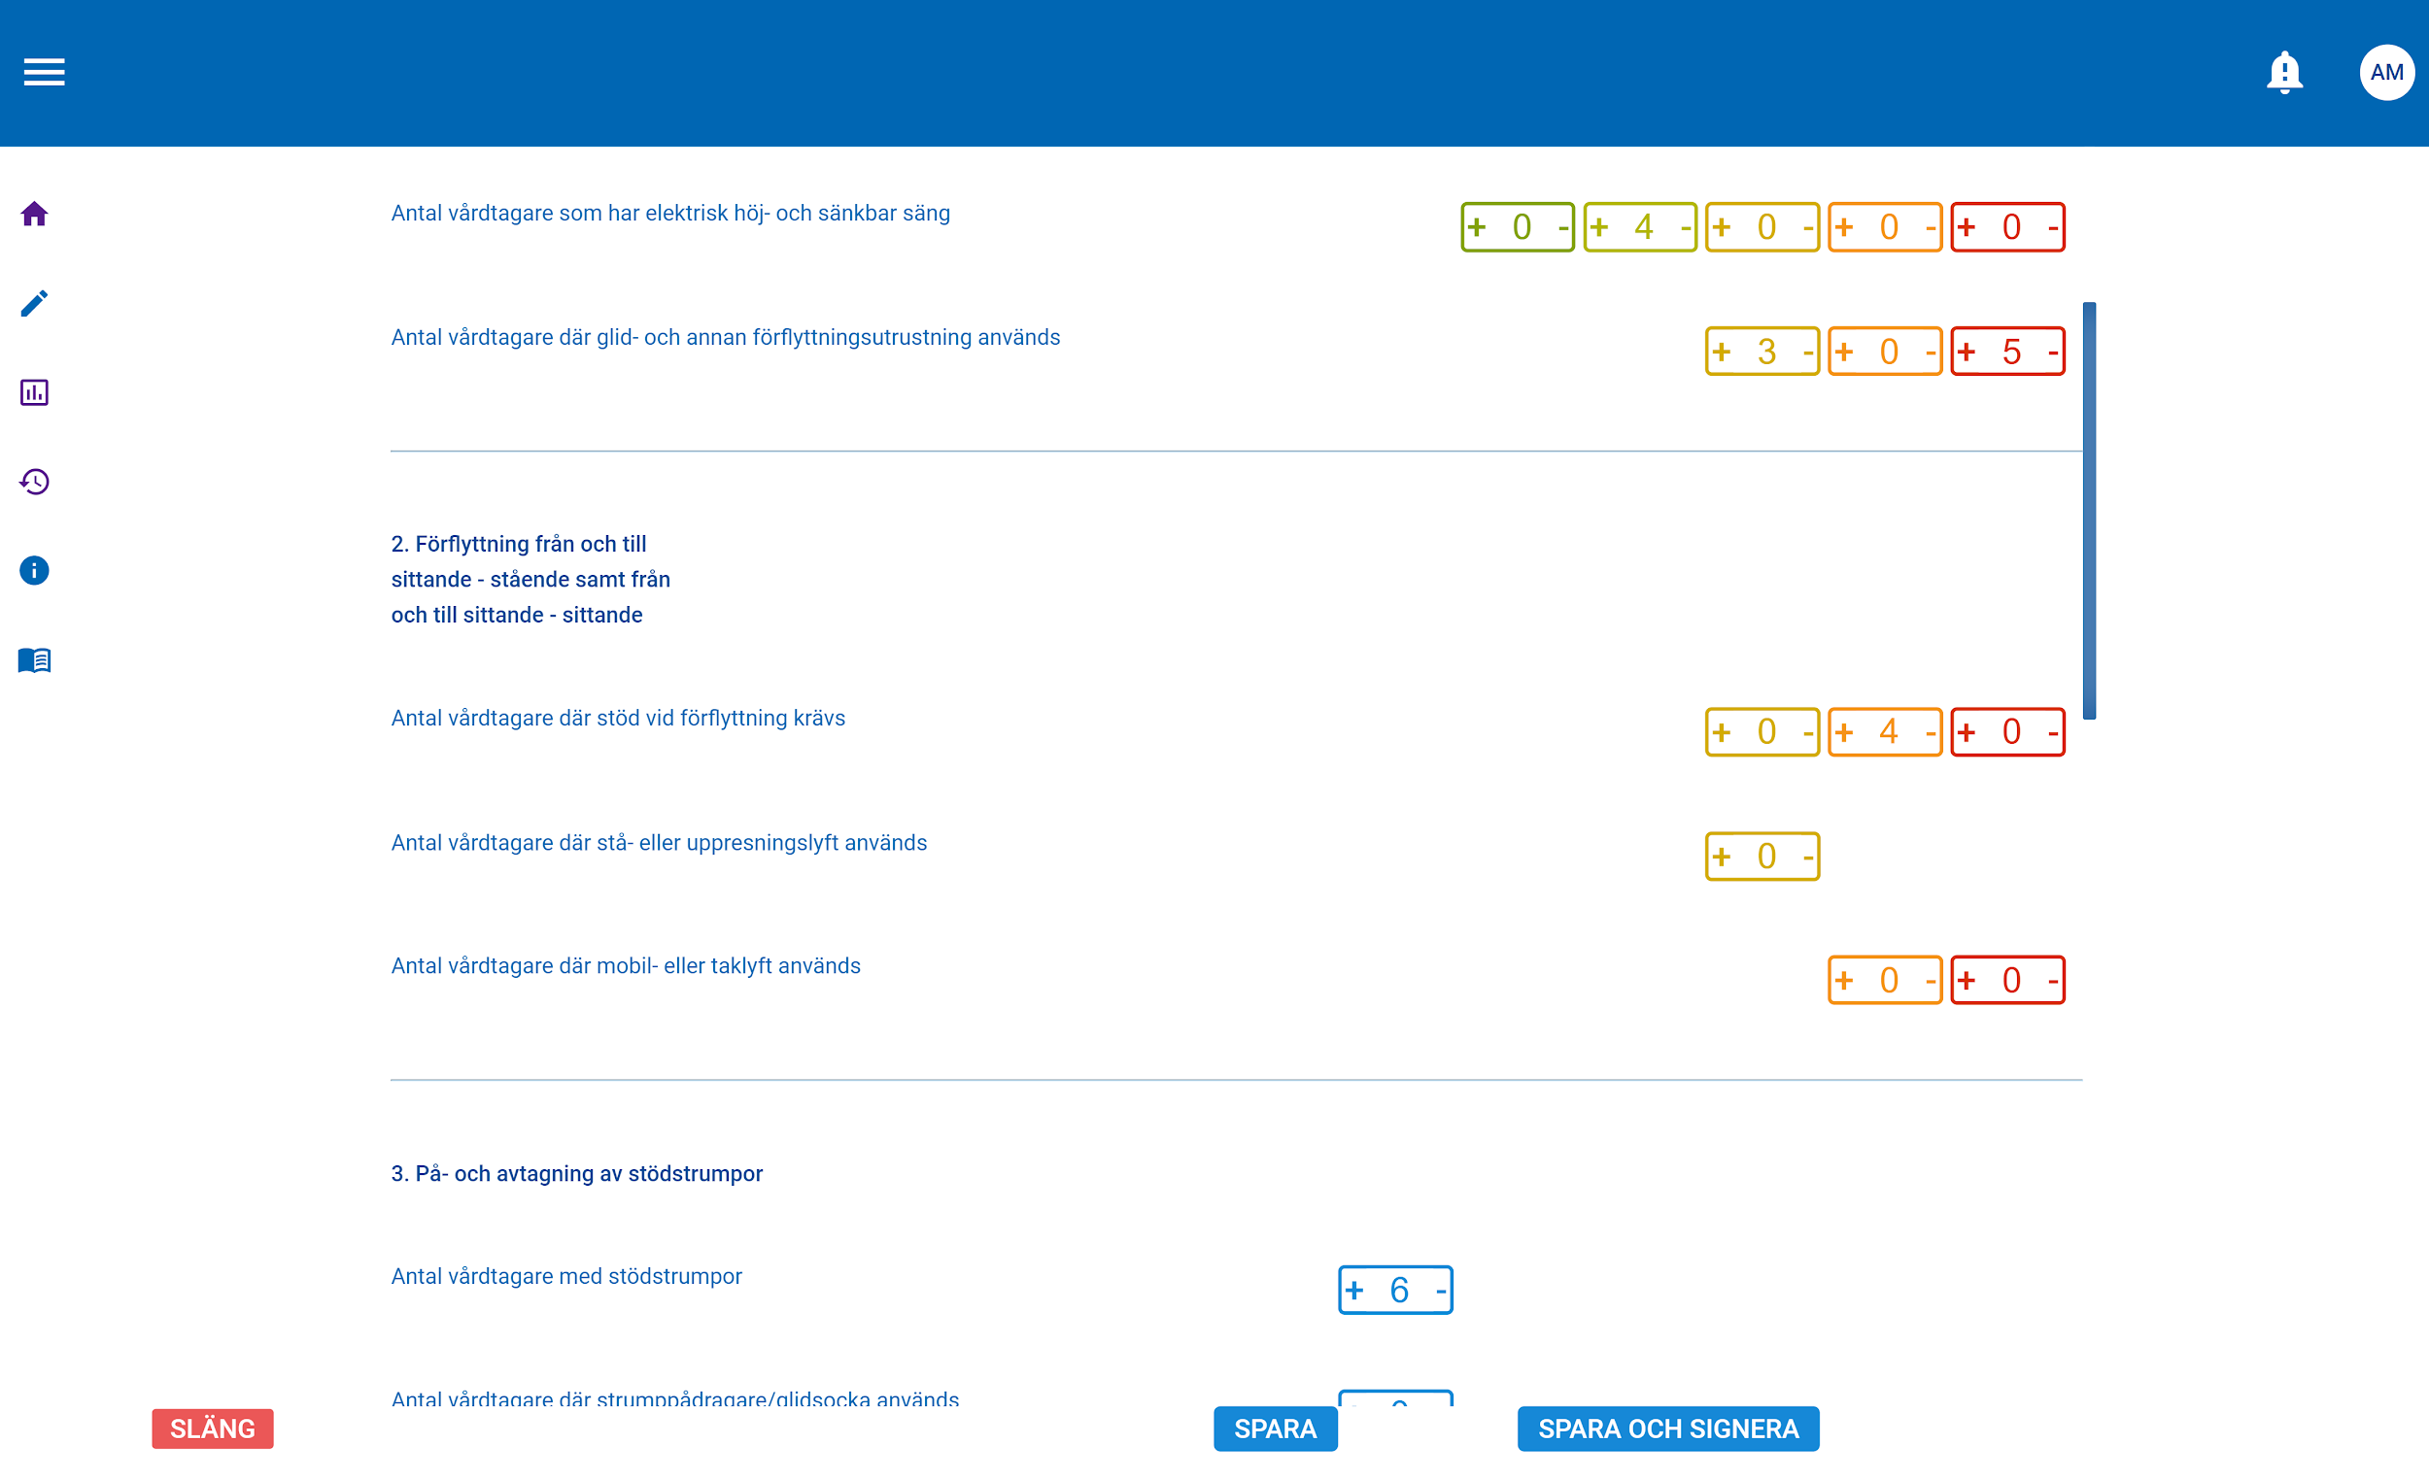

Slide 4
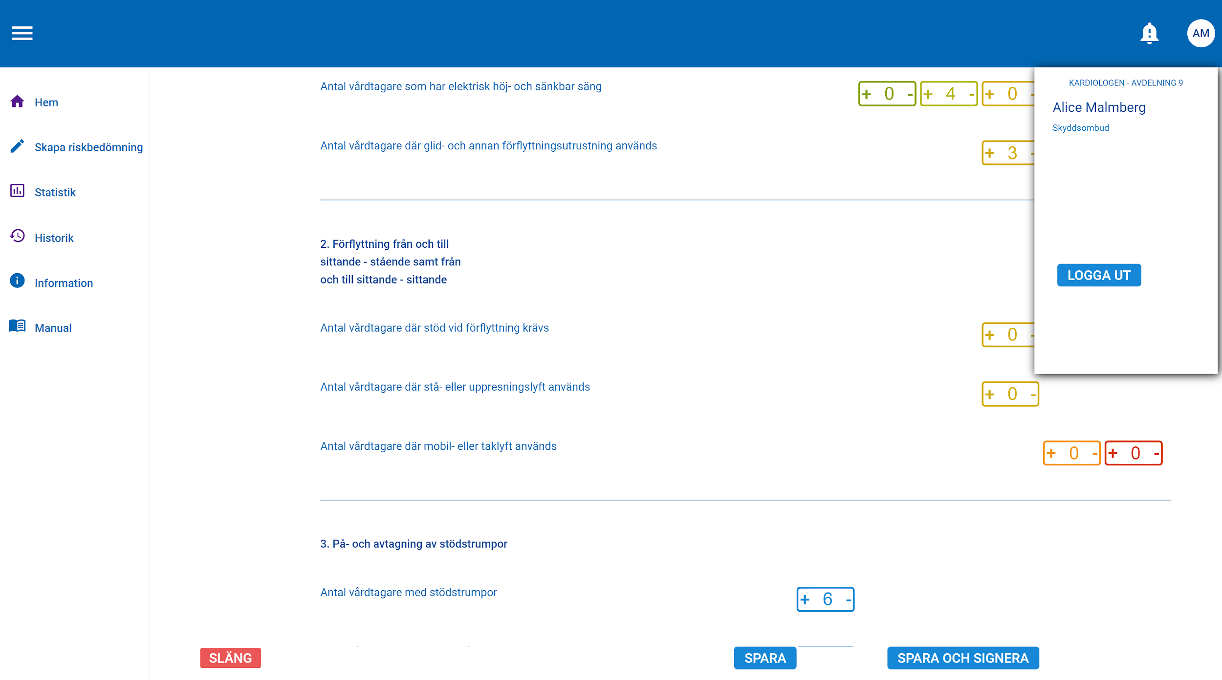

Slide 5
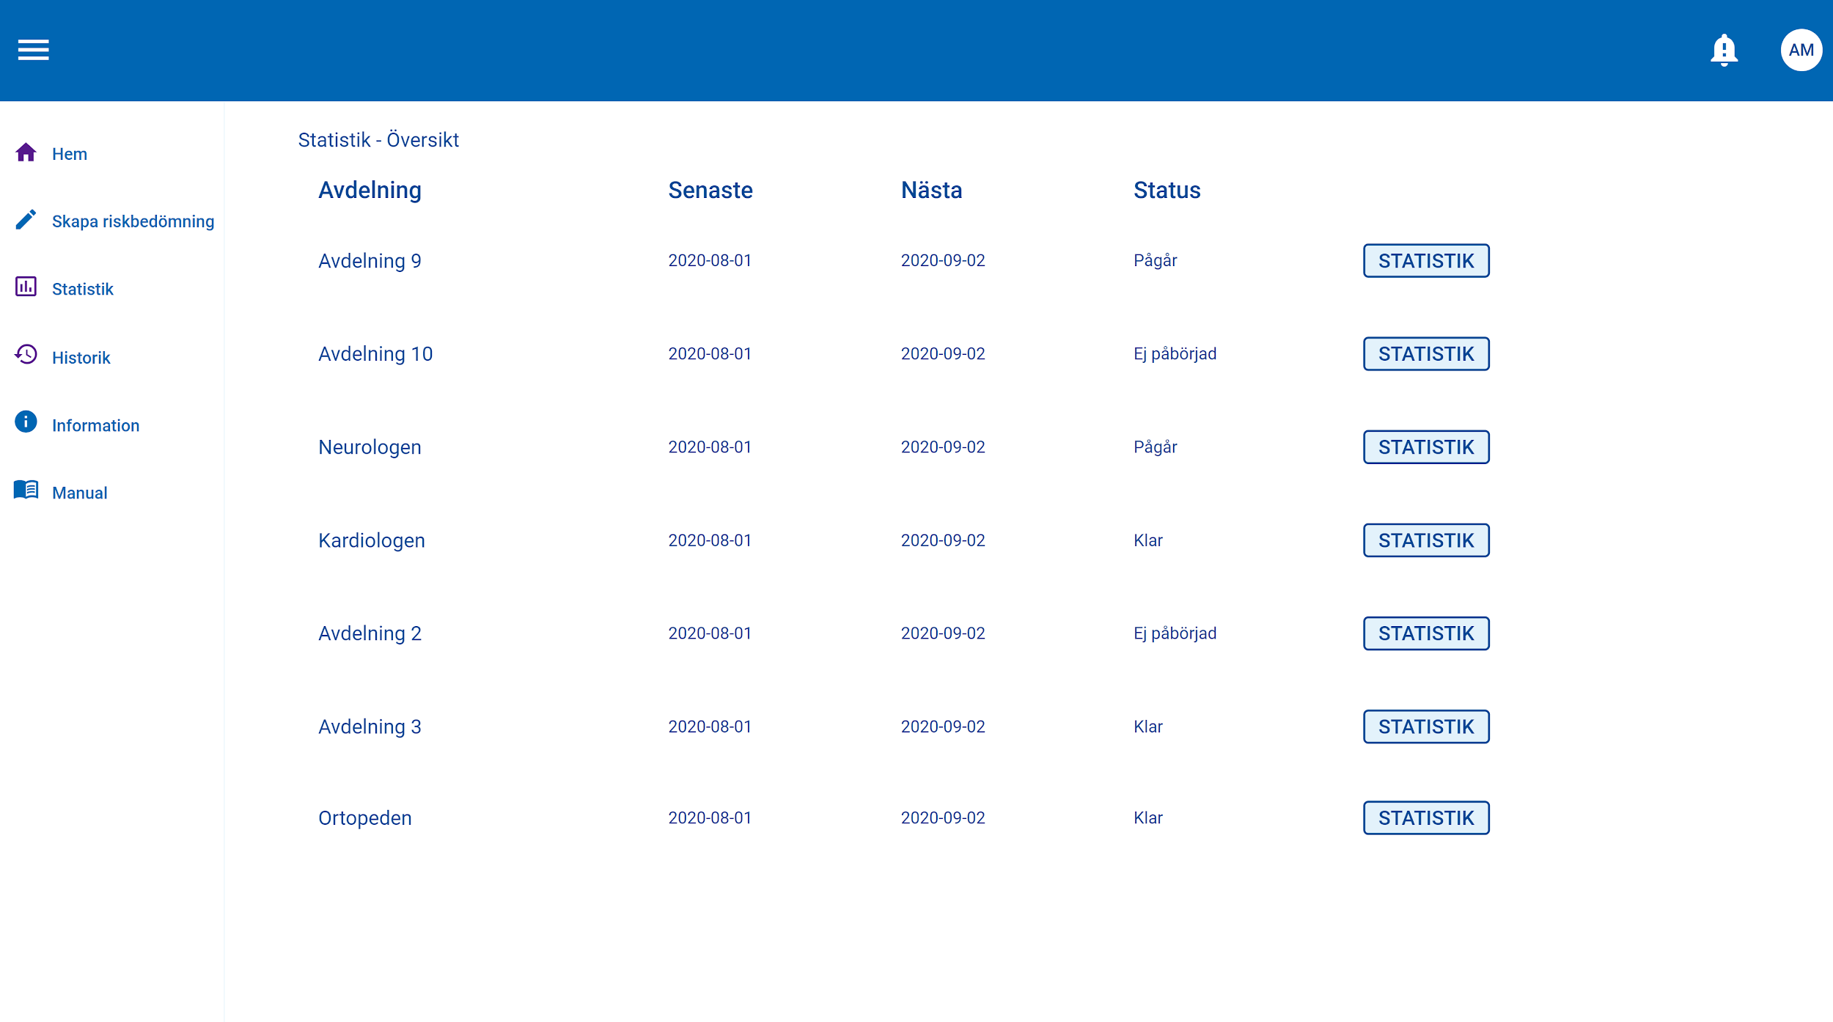

Slide 6
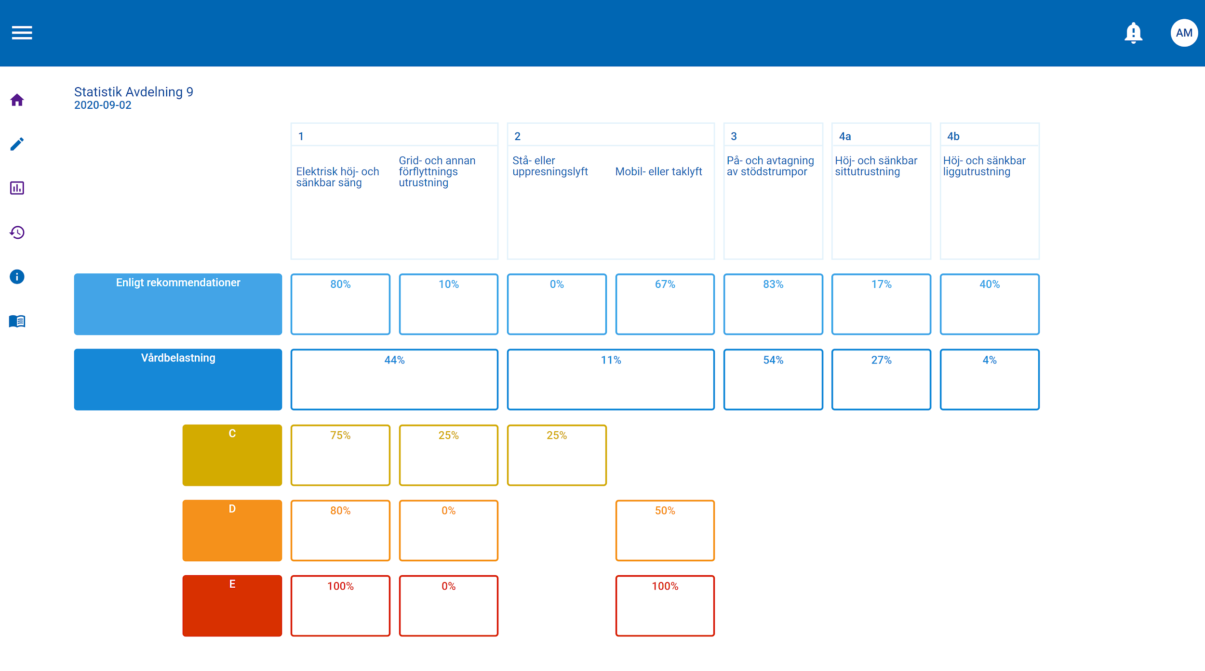

Slide 7
Vad som kan förbättras
Användning av animationer samt grafiska komponenter
Responsiveness
Större användning av Angular Material

